Slide 1

第5章 单片机的中断系统
5.1 中断的概念
5.2 中断控制系统
5.3 中断处理过程
5.4 中断编程及应用
5.4.1 中断的编程和应用举例
5.4.2 扩展外部中断源
Notes:
在计算机与外部设备交换信息时，存在高速的CPU和低速的外设之间的矛盾。为了保证CPU送来的数据不至于丢失，可以采取两种办法：查询方式和中断方式。

Slide 2
第5章 单片机的中断系统
5.4.1 中断程序设计举例
【实例2】中断扫描法行列式键盘
【解题分析】
在单片机应用系统中，键盘扫描只是CPU工作的内容之一。CPU在忙于各项工作任务时，需要兼顾键盘扫描，既保证不失时机地响应键操作，又不过多地占用CPU时间。
因此，可以采用中断扫描方式来提高CPU的效率，即只有在键盘有键按下时，才执行键盘扫描程序；如果无键按下，则将键盘视为不存在。

Slide 3
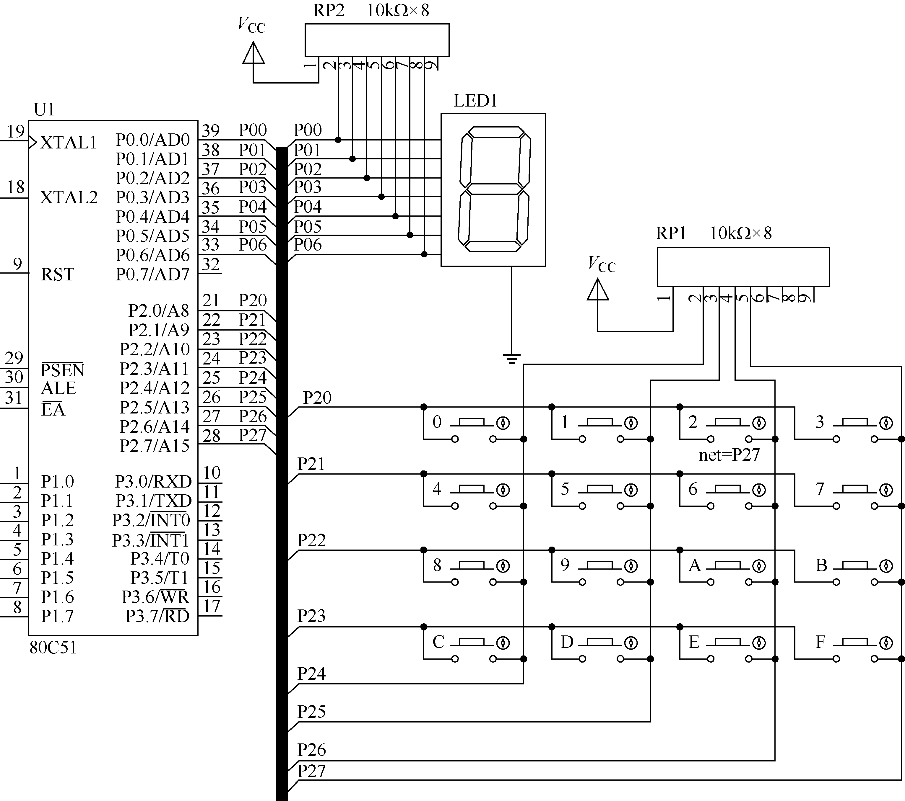
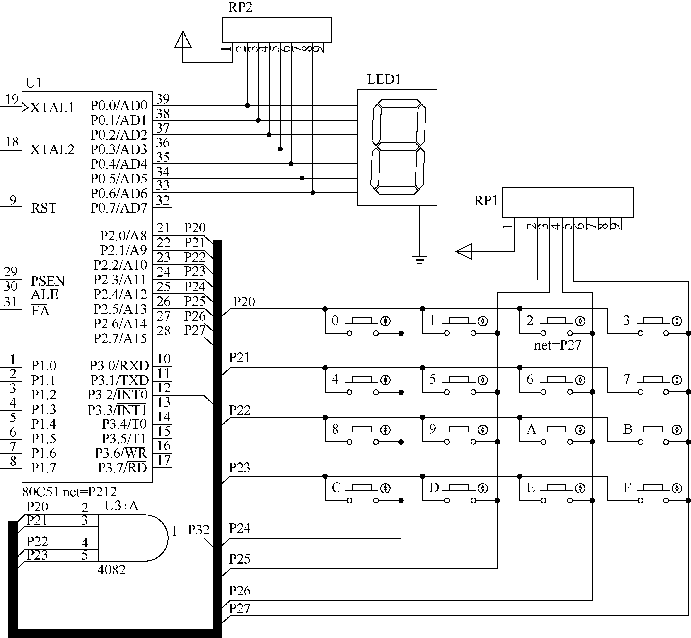
第5章 单片机的中断系统
查询法键盘扫描电路
中断法键盘扫描电路
相比可知，中断法中当各列电平都为0时，无论压下哪个按键，与门的输出端都可形成/INT0的中断请求信号。这样便可将按键的扫描查询工作放在中断函数中进行，从而就能达到既快速响应按键动作，又提高CPU工作效率的目的。

Slide 4
第5章 单片机的中断系统
硬件更改：
增加一个4输入与门器件U3→行线分接输入端，输出端接P3.2（INT0)；
软件更改：
①主函数中进行中断初始化，中断函数中查找闭合键号并刷新LED显示；
②每次中断返回前都应将列电平置为全低，行电平置为全高，为下次中断做准备 。

Slide 5
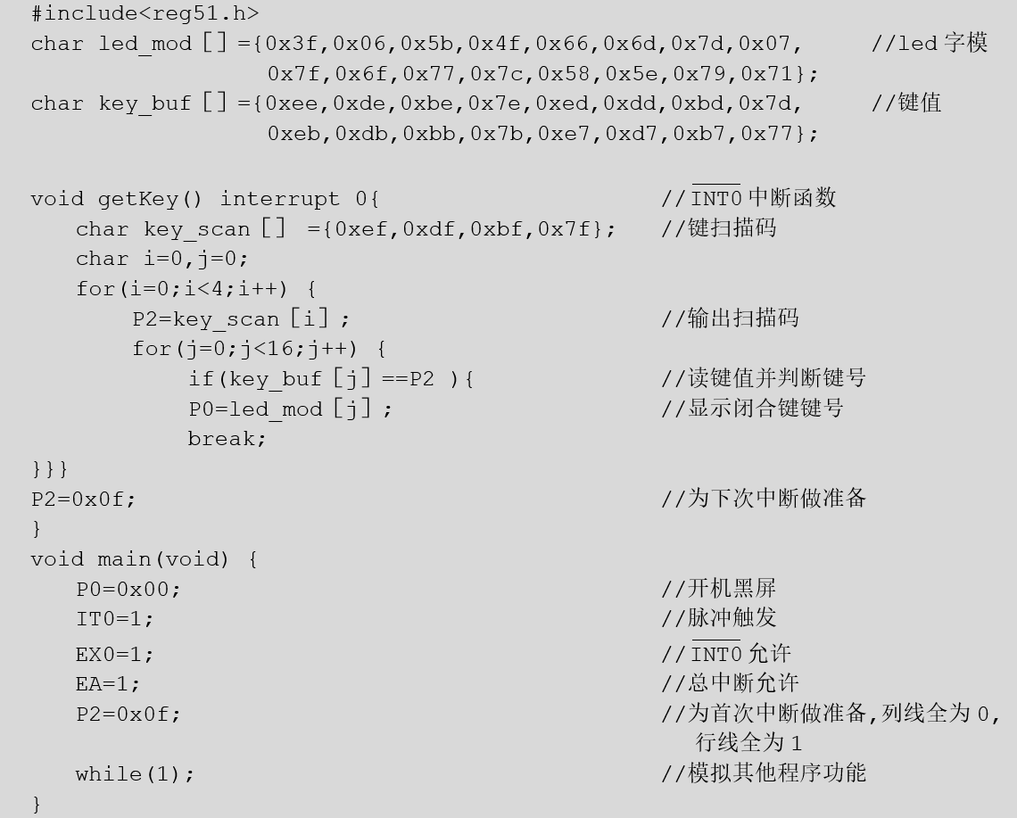
第5章 单片机的中断系统
实例2的源程序

Slide 6
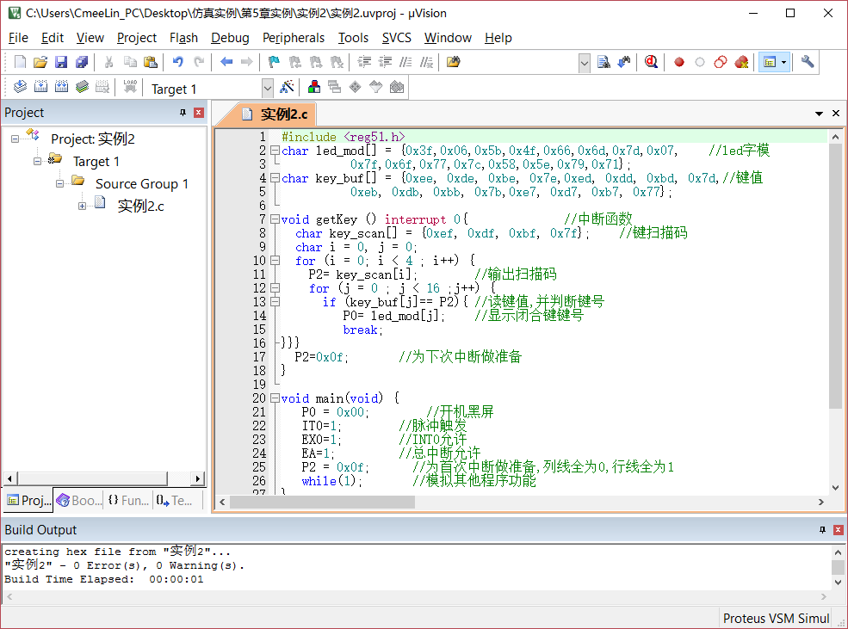
第5章 单片机的中断系统
实例2的程序编译

Slide 7
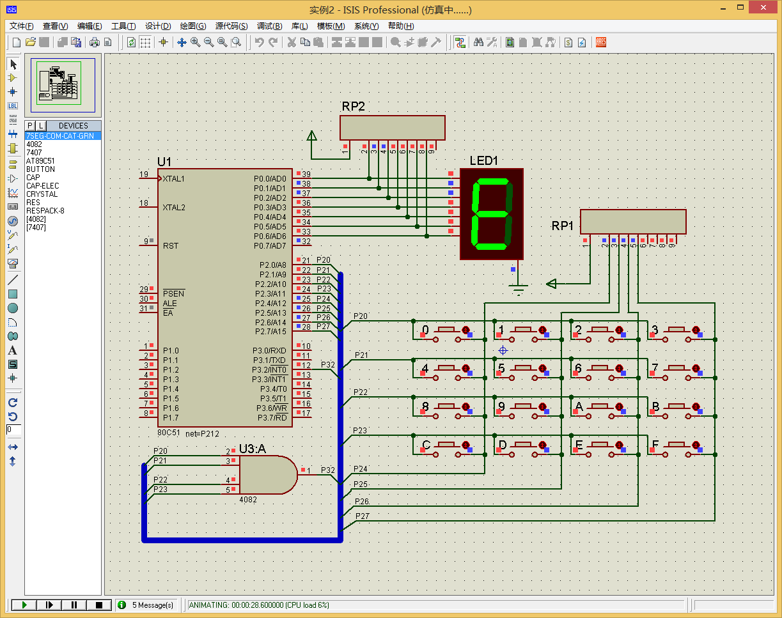

第5章 单片机的中断系统
仿真运行
仿真结果：达到题意要求

Slide 8
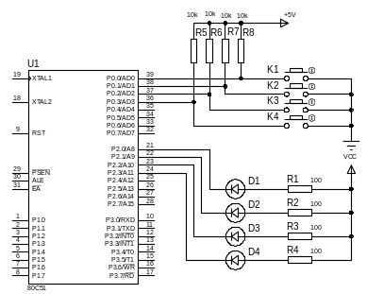
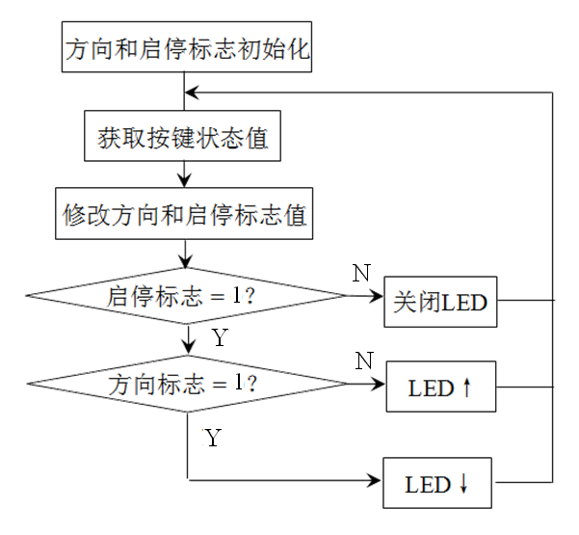
第5章 单片机的中断系统
【实例3】中断方式的键控流水灯
【解】 在第4章实例2中，按键检测是采用查询法进行的。
实例2电路图
实例2流程图
问题：当CPU运行于LED循环环节时，将因不能及时检测按键状态，而使按键操作不灵敏。
Notes:
强调：中断返回与子程序返回的差异在于优先级激活触发器的自动复位，两者不能搞混

Slide 9
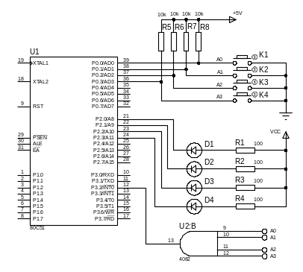
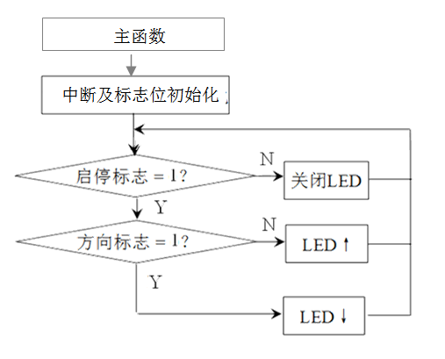
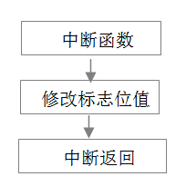
第5章 单片机的中断系统
硬件改动：增加一只4输入与门电路，使按键闭合电平作为外部中断信号。
软件改动：将标志位修改功能放在中断函数中进行。
Notes:
强调：中断返回与子程序返回的差异在于优先级激活触发器的自动复位，两者不能搞混

Slide 10
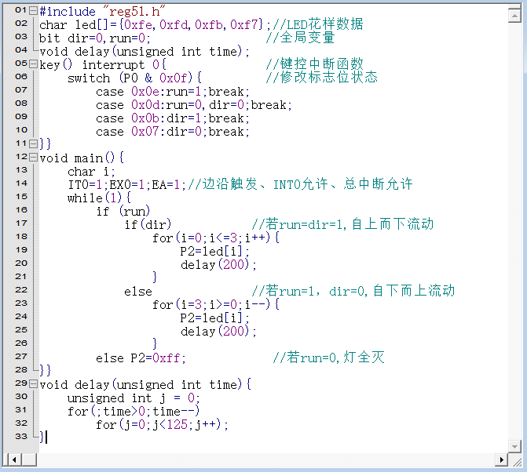
第5章 单片机的中断系统
实例3源程序
Notes:
强调：中断返回与子程序返回的差异在于优先级激活触发器的自动复位，两者不能搞混

Slide 11
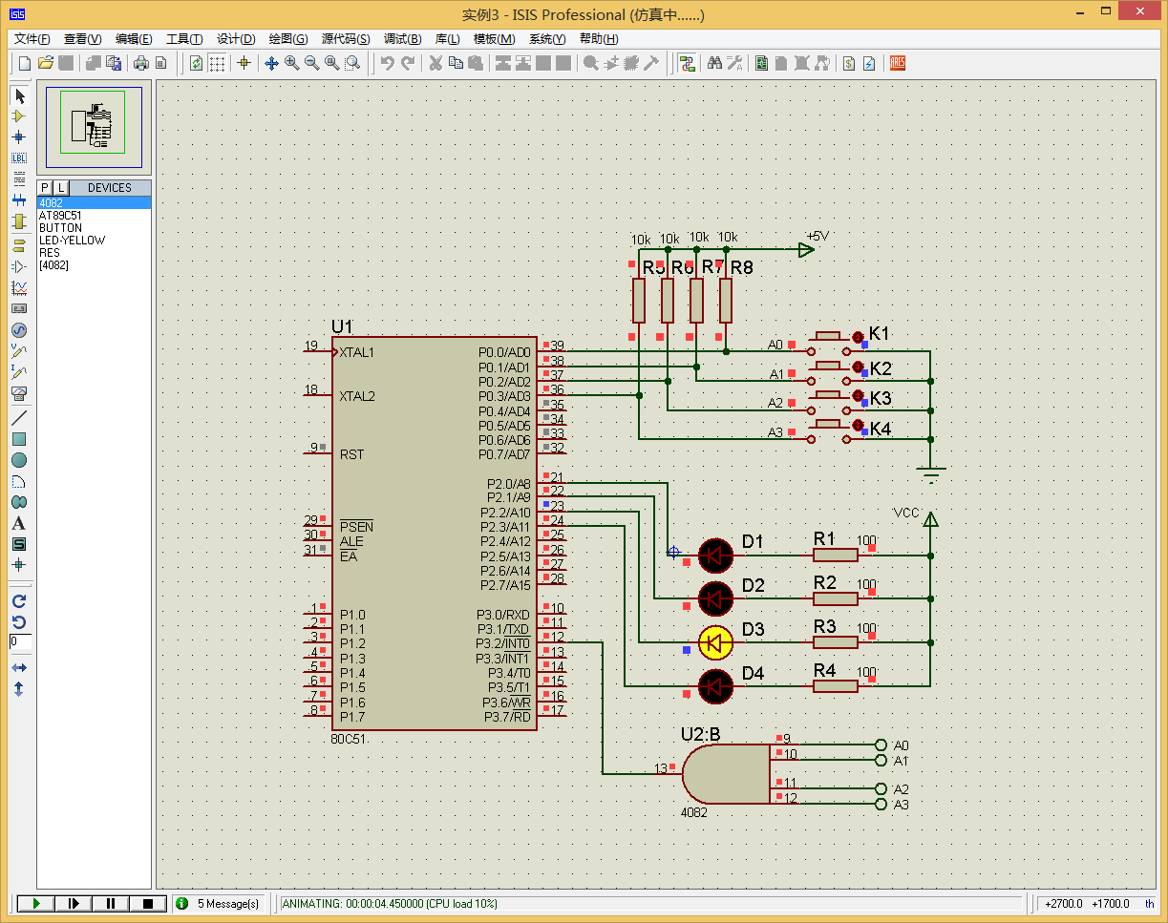
第5章 单片机的中断系统
实例3仿真运行
仿真效果：按键动作灵敏度明显增强
Notes:
强调：中断返回与子程序返回的差异在于优先级激活触发器的自动复位，两者不能搞混

Slide 12
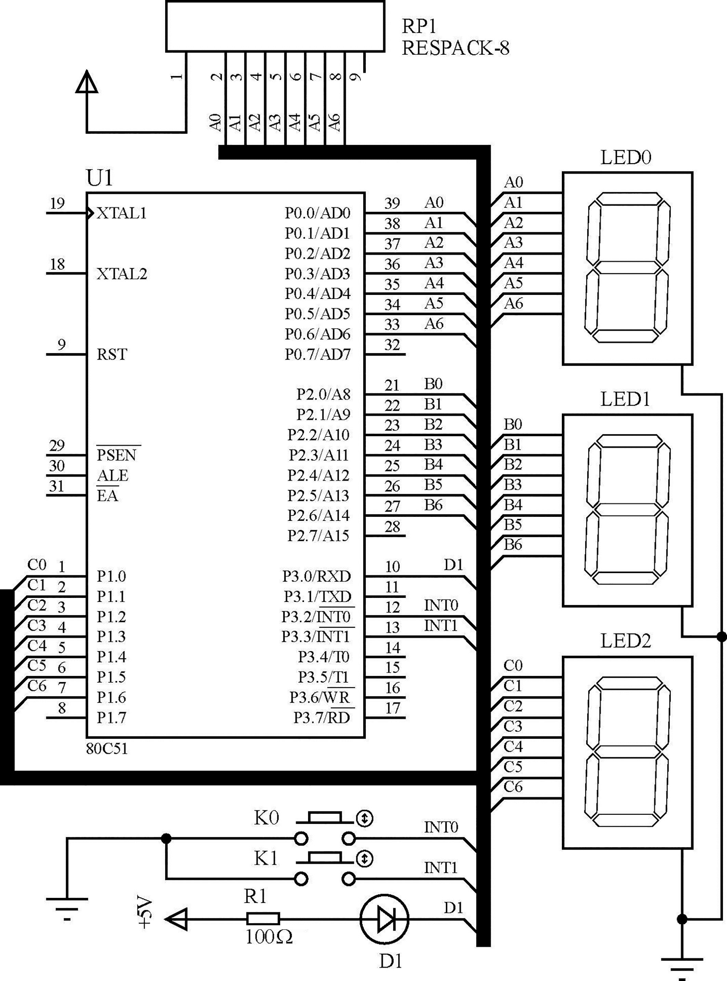
第5章 单片机的中断系统
实例4 观察两级中断嵌套效果
设计思路：
① 利用3只数码管分别进行字符1～9的循环显示，其中由主函数对LED0进行无限计数显示，由中断函数K0和K1分别对LED1和LED2进行单圈计数显示。由此观察中断及中断嵌套现象。
②为观察IE0的撤销过程，在K1中断函数里将IE0值送P3.0输出。由此观察IE0的变化。

Slide 13
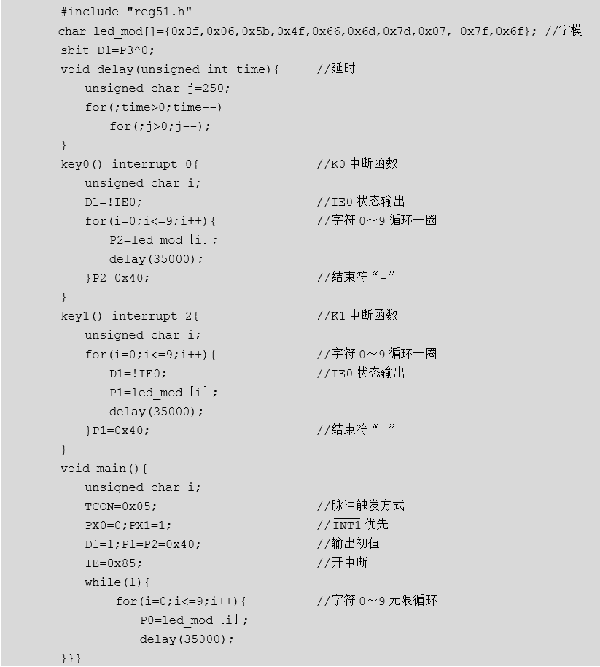
第5章 单片机的中断系统
实例4完整源程序

Slide 14
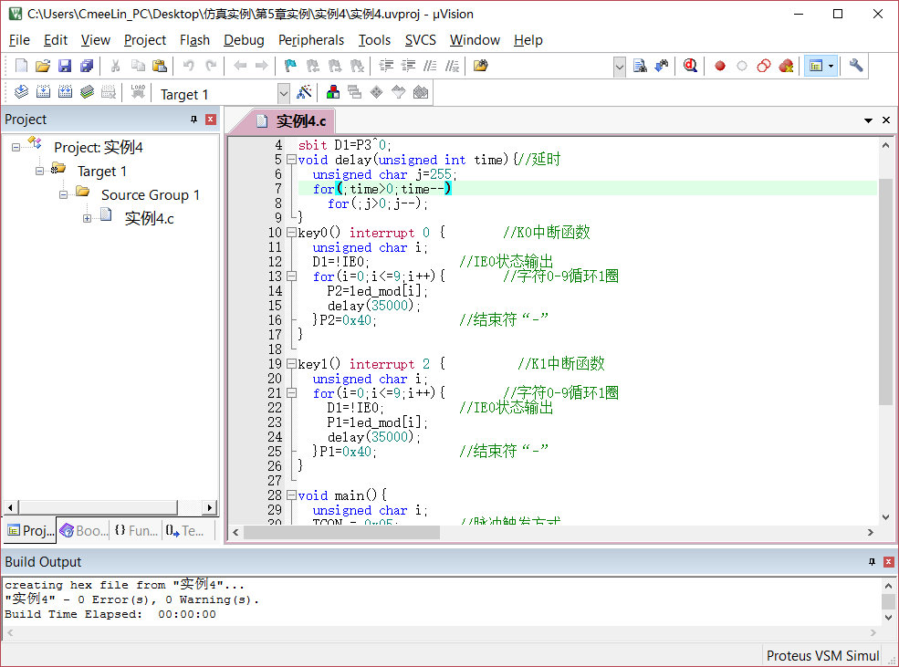
第5章 单片机的中断系统
实例4源程序编译

Slide 15
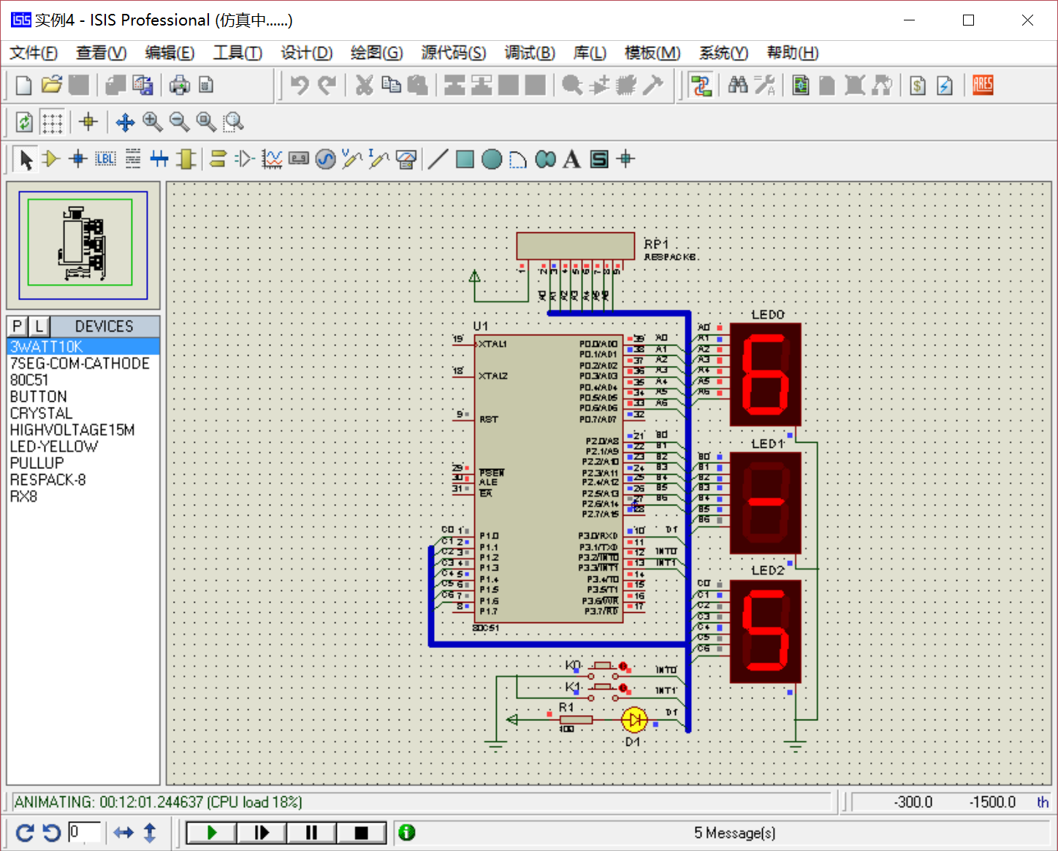
第5章 单片机的中断系统
实例4仿真运行
结果表明，可以观察到完整的中断嵌套过程

Slide 16
第5章 单片机的中断系统
5.4.2 扩充外部中断源
MCS-51系列单片机设置了两个外部中断源输入端。当所设计的应用系统需要两个以上外部中断源时，就要进行外部中断源的扩展。
扩展方式主要有利用定时器扩展外部中断源和利用查询法扩展外部中断源。其中，利用定时器扩展外部中断源的方法参见第6章的实例3。
利用查询法扩展外部中断源的基本思路是，每根中断输入线可以通过“线或”的关系连接多个外部中断源，同时利用输入端口线作为各个中断源的识别线。电路原理图如图5.24所示。

Slide 17
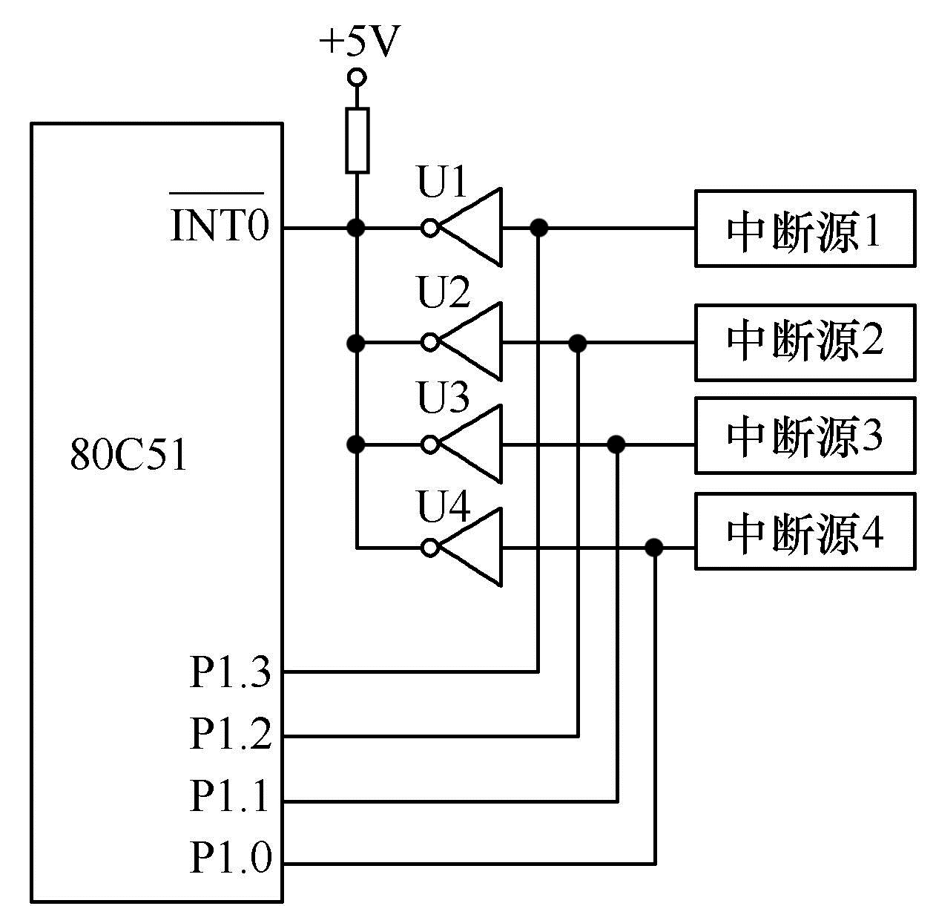
第5章 单片机的中断系统
利用查询法扩展外部中断源的基本思路是，每根中断输入线可以通过“线或”的关系连接多个外部中断源，同时利用输入端口线作为各个中断源的识别线。
由图可见，无论哪个外部中断源发出的高电平信号，都会使引脚/INT0的电平变低产生中断请求，然后再通过程序查询P1.0～P1.3的逻辑电平，即可知道是哪个中断源的中断请求。

Slide 18
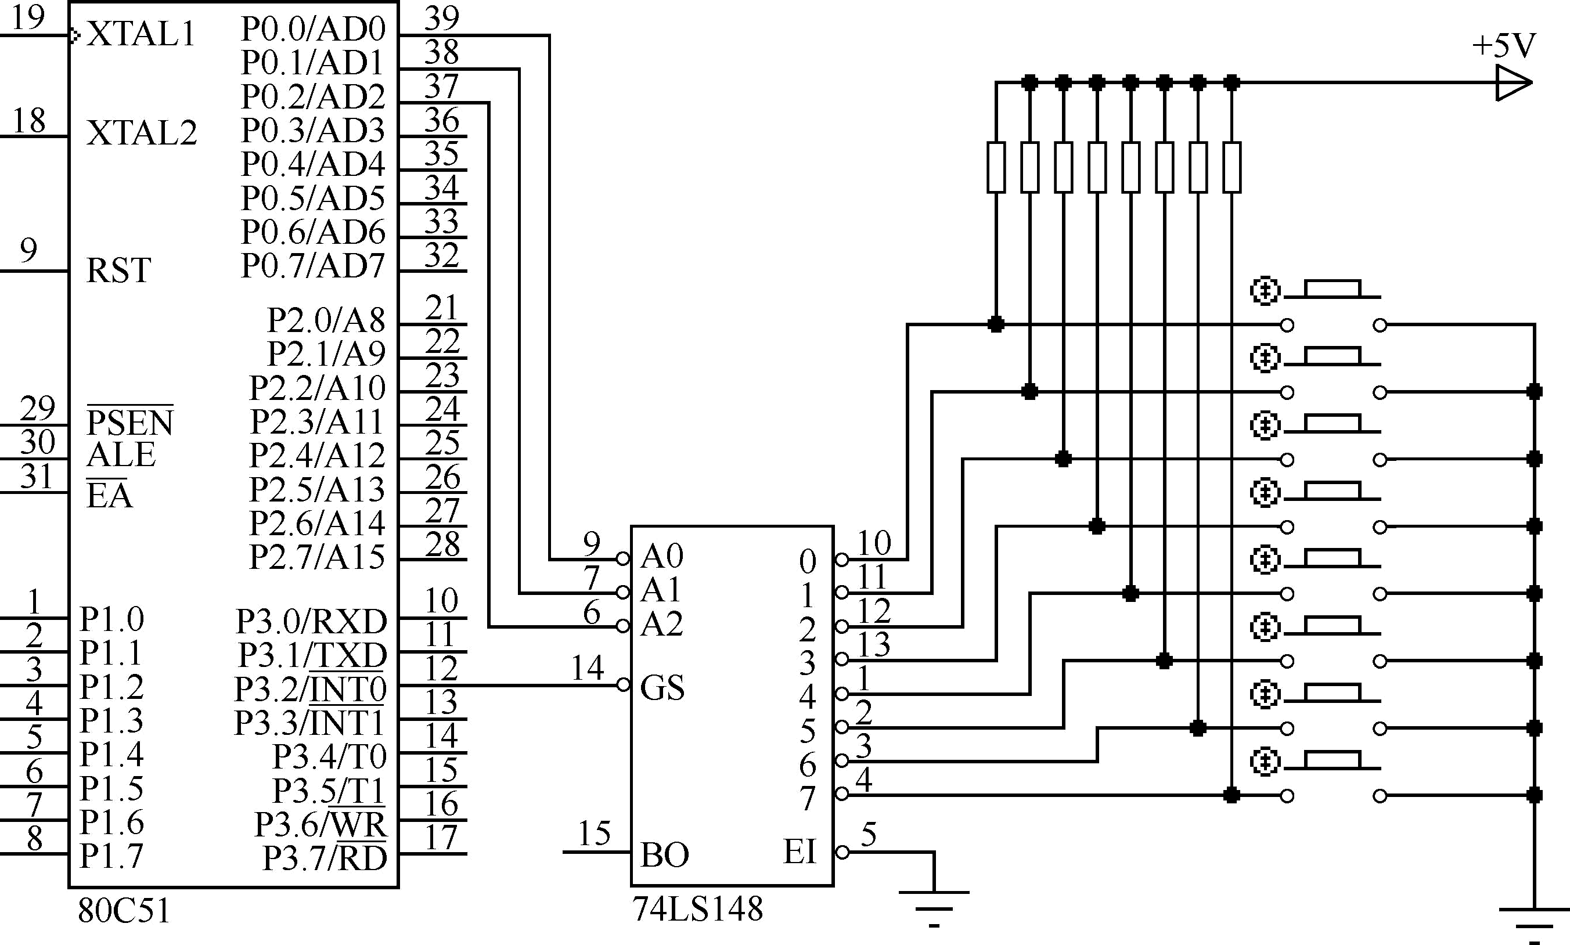
第5章 单片机的中断系统
也可采用优先权解码芯片74LS148进行中断源的扩展。
由图可见，当任意中断分支有中断信号出现时，引脚/INT0都将产生中断请求。中断函数只需保存解码芯片形成的中断分支码，并置位自定义中断标志位即可返回。
在主函数中，则可根据中断标志位判断有无中断发生，根据中断分支码判断中断请求分支号，据此可实现8路外部中断。

Slide 19
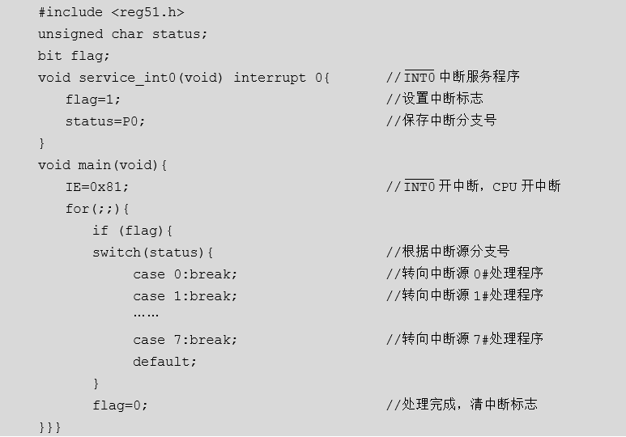
第5章 单片机的中断系统
使用74LS148扩展8路外部中断源的参考程序如下：

Slide 20
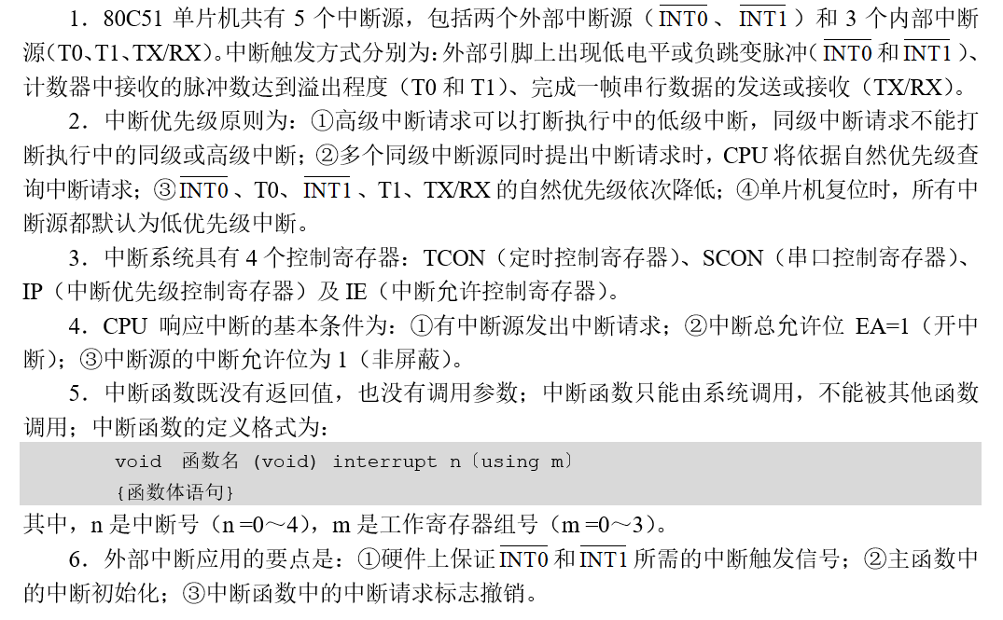
本章小结
第5章 单片机的中断系统

